Slide 1
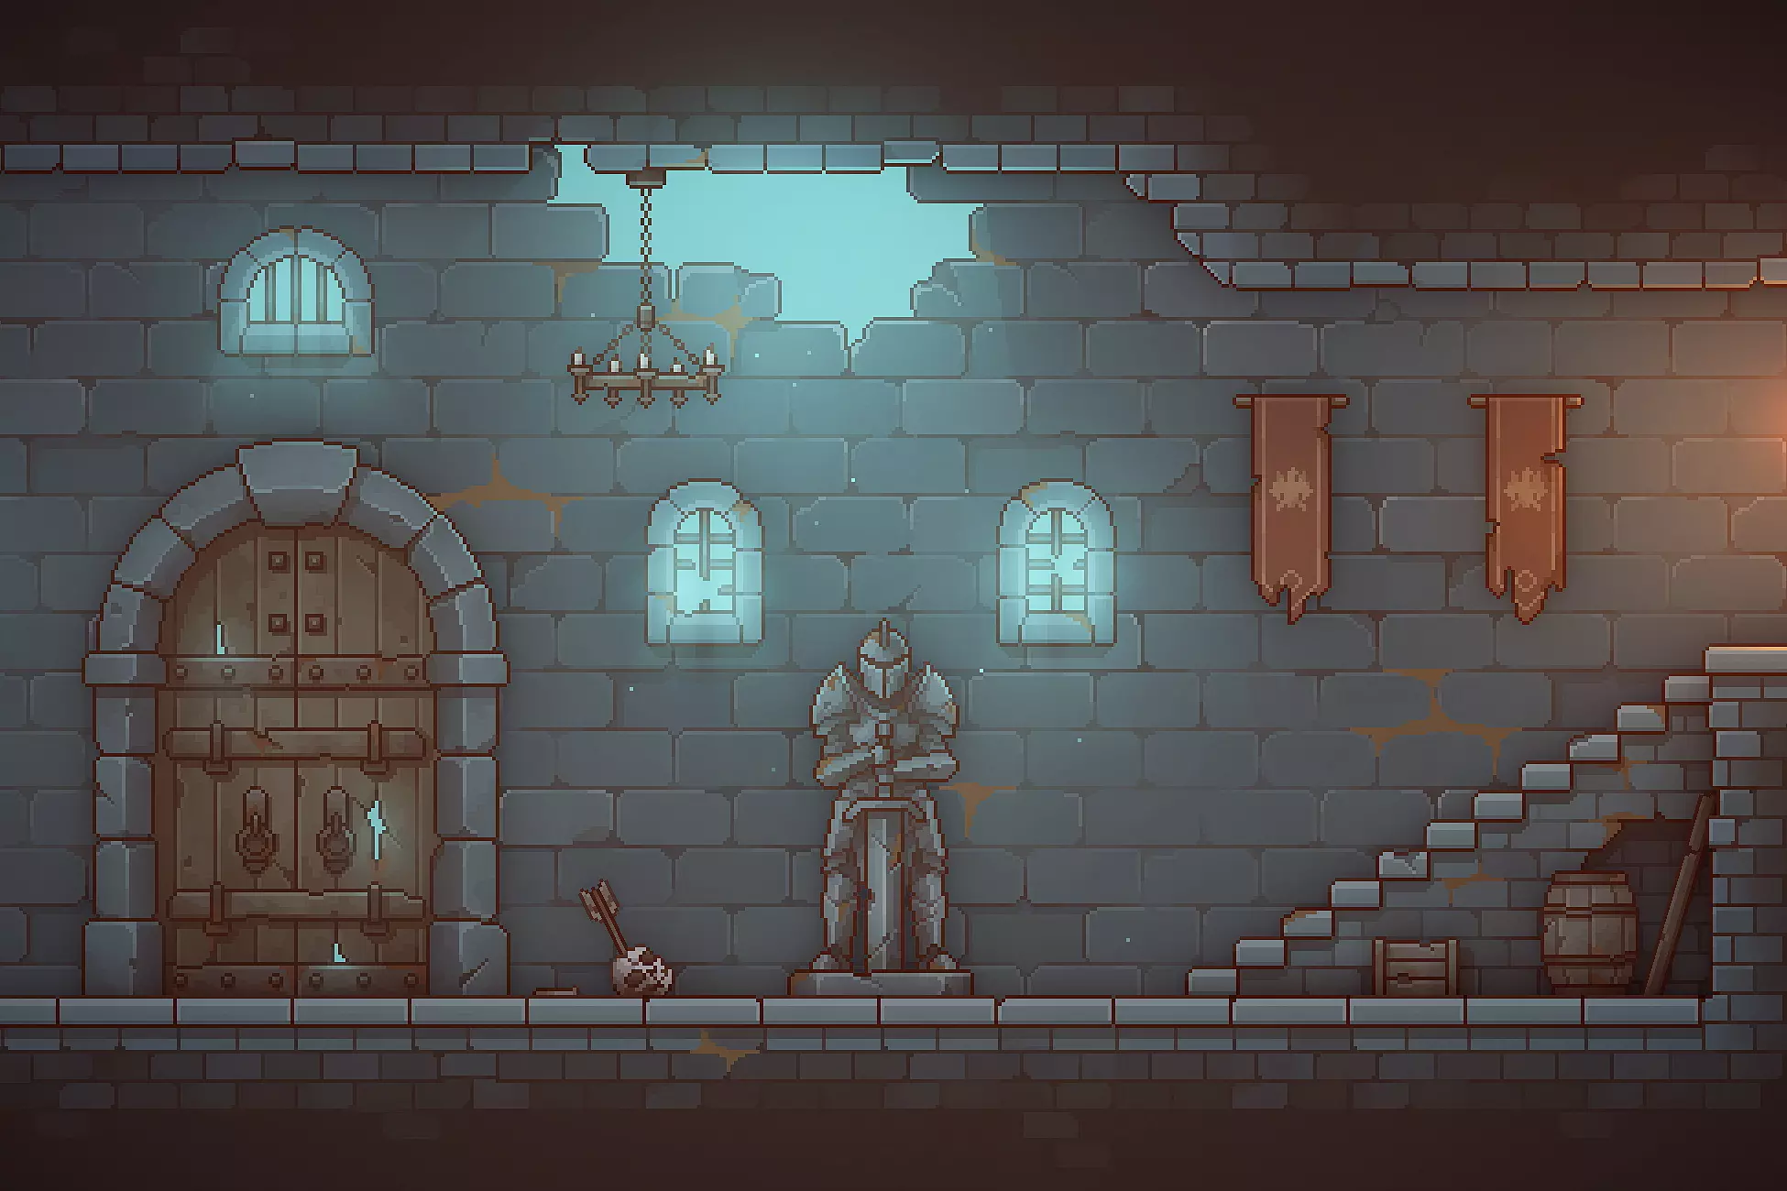
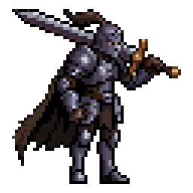
용병 일기
게임 기획
Python · pico2d 제작
2D 게임 프로그래밍 1차 기획 발표
2022184049 함민규
예시 이미지
Notes:
안녕하세요．제가 기획한 게임은 필드 탐험과 턴제 전투를 결합한 2D 게임입니다.

Slide 2
게임 콘셉트
어느 용병의 던전 탐험
당신은 귀족의 의뢰를 받아 미지의 던전으로 향합니다.
아마도 당신은 이 던전을 처음으로 탐색하는 모험가 입니다.
던전을 클리어 해 의뢰를 완료하고 보상을 획득하세요!
장르
2D 탐험형 턴제 RPG
개발
Python, pico2d
Notes:
필드에서는 투사체를 피하며 적에게 접근합니다. 맞으면 피해를 받고 원거리 전투를 시작합니다. 반대로 모두 피하고 근접 공격에 성공하면, 접근 단계를 건너뛰고 선공을 가져갑니다.

Slide 3
게임 기획
이동
공격, 피격
전투
화살표 방향키
스페이스 바
마우스 클릭으로 진행
각 항목마다 단축키 할당
플레이어는 전투 진입 전 이동에도 신경을 써야 한다.
Notes:
필드에서는 투사체를 피하며 적에게 접근합니다. 맞으면 피해를 받고 원거리 전투를 시작합니다. 반대로 모두 피하고 근접 공격에 성공하면, 접근 단계를 건너뛰고 선공을 가져갑니다.

Slide 4
게임 기획
이동
공격, 피격
전투
날아오는 투사체 회피
적에게 접근해 전투 시작
피해를 입힌 뒤 전투 진입
피해를 받은 뒤 전투 진입
턴제 전투로 변경
거리에 따라 다른 전투 진행
플레이어는 전투 진입 전 이동에도 신경을 써야 한다.
Notes:
필드에서는 투사체를 피하며 적에게 접근합니다. 맞으면 피해를 받고 원거리 전투를 시작합니다. 반대로 모두 피하고 근접 공격에 성공하면, 접근 단계를 건너뛰고 선공을 가져갑니다.

Slide 5
원거리 전투
플레이어는 전진 방향 선택, 적 AI는 공격만 선택 (랜덤)
턴 | 플레이어 | 적 AI | 판정
1턴 | 중앙 돌파 | 오른쪽 공격 | 피해 없이 전진
2턴 | 중앙 돌파 | 왼쪽 공격 | 피해 없이 전진
3턴 | 중앙 돌파 | 중앙 공격 | 일정 피해를 받고 전진
예시: 매 턴 돌파를 선택했을 때의 적의 공격 방향별 결과
Notes:
원거리에서는 플레이어가 전진 방향을, 적은 공격 방향을 선택합니다. 방향이 겹치면 피해를 받고 전진하고, 피하면 피해 없이 전진합니다. 거리가 세 칸이라면 세 턴 동안 접근합니다.

Slide 6
근접 전투
플레이어는 공격 방향 선택, 적 AI는 방어 방향 선택
턴 | 플레이어 | 적 AI | 판정
플레이어 공격 | 상단 베기 | 하단 방어 | 적에게 피해
적 공격 | 하단 방어 | 하단 공격 | 플레이어 방어 성공
플레이어 공격 | 중단 찌르기 | 중단 방어 | 적 방어 성공
예시: 매 턴 번갈아 공격, 방어 수행 시 결과
Notes:
근접 전투에서는 플레이어와 적이 번갈아 공격합니다. 공격자는 상단, 중단, 하단 중 하나를 선택하고, 방어자는 대응하는 방향을 골라 공격을 막습니다.

Slide 7
특성
적의 특성에 따라 전투 방식 변화
적 | 특성 | 전략
리치 | 근접 공격으로 전투를 시작하면 적에게 2배 피해, 원거리에서 피격되면 플레이어가 2배 피해 | 투사체를 피하고 가까이서 전투 시작
슬라임 | 공격에 맞으면 독 피해, 중첩 가능 | 독의 중독 시 빠른 처치 권장
해골 기사 | 정정당당한 전투 선호 | 정면돌파 or 아이템을 활용한 전투
각 몬스터 세부 사항을 추가적으로 기획할 예정
Notes:
적의 특성도 공략에 영향을 줍니다. 리치는 가까이서 전투를 시작하면 유리하고, 슬라임은 독이 중첩되므로 빠른 처치가 중요합니다. 해골 기사는 정면 공방을 중심으로 세부 규칙을 기획할 예정입니다.

Slide 8
아이템
다양한 아이템으로 전투 방식을 변화
아이템 | 효과 | 활용
회복 물약 | 체력 회복 | 체력이 부족할 때 사용
연막 | 원거리 전투에서 다음 1턴을 피해 없이 전진 | 원거리 공격이 위협적인 적에게 사용
수호 부적 | 다음에 받는 피해를 1회 무효화 | 강력한 공격을 가진 적에게 사용
Notes:
적의 특성도 공략에 영향을 줍니다. 리치는 가까이서 전투를 시작하면 유리하고, 슬라임은 독이 중첩되므로 빠른 처치가 중요합니다. 해골 기사는 정면 공방을 중심으로 세부 규칙을 기획할 예정입니다.

Slide 9
스테이터스
상대의 스테이터스를 확인, 전략을 변화
아이템 사용에도 따르는 위험
적은 지능에 따라 플레이어의 아이템 사용을 감지.
구분 | 아이템 사용 감지 | 감지 시 반응
일반 적 | 지능에 따라 감지 여부 결정 | 특별한 반응 없음
해골 기사 | 지능에 따라 감지 여부 결정 | 불공정한 결투로 판단 특수 페이즈 진입
Notes:
적의 특성도 공략에 영향을 줍니다. 리치는 가까이서 전투를 시작하면 유리하고, 슬라임은 독이 중첩되므로 빠른 처치가 중요합니다. 해골 기사는 정면 공방을 중심으로 세부 규칙을 기획할 예정입니다.

Slide 10
캐릭터 · 애니메이션
AI를 이용한 개발
캐릭터 이미지, 애니메이션은 AI로 개발
맵 배경, 오브젝트, 이펙트 등은 기존 에셋 활용
Notes:
캐릭터와 애니메이션은 AI로 제작하고, 배경과 오브젝트 등은 필요에 따라 에셋을 활용합니다.

Slide 11
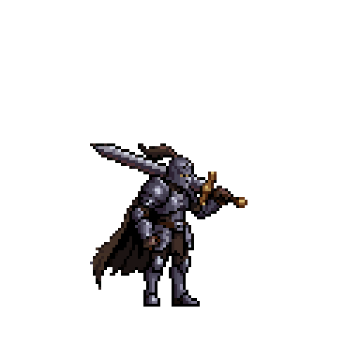
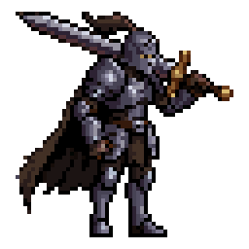
캐릭터 · 애니메이션 예시
걷기
점프
공격
Notes:
화면은 현재 준비한 걷기, 점프, 공격 애니메이션 예시입니다.

Slide 12
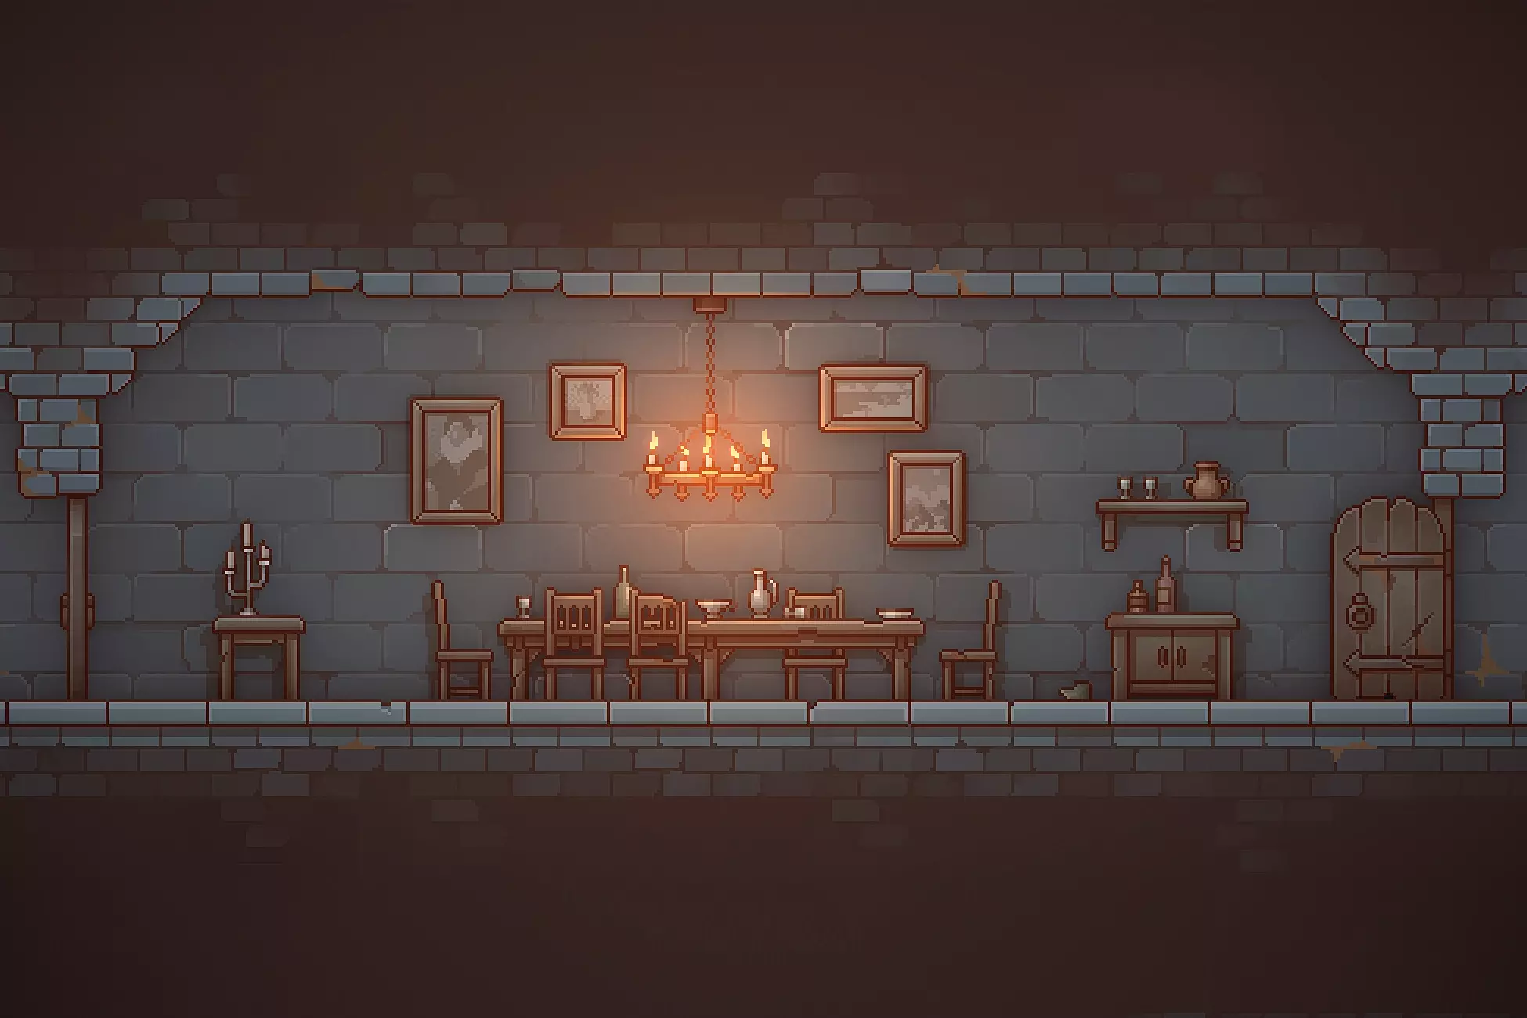
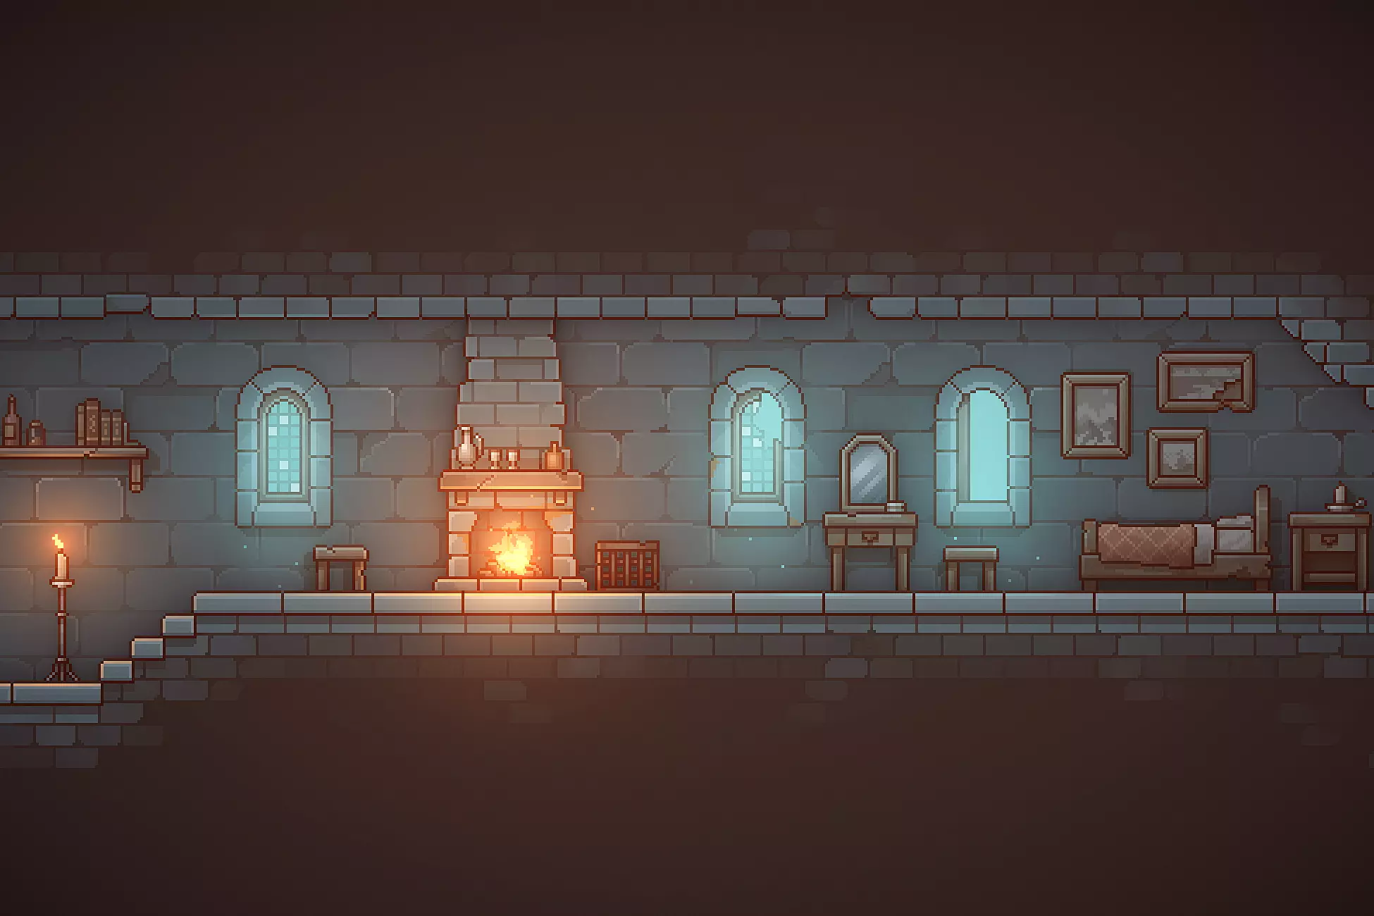
오브젝트 예시
Notes:
화면은 현재 준비한 걷기, 점프, 공격 애니메이션 예시입니다.

Slide 13
핵심 재미
적의 특성을 파악하고, 유리한 전투를 설계
적마다 다른 약점을 파악하고, 유리한 거리와 방식으로 전투 시작.
운에 따른 변수
예상 밖의 위기와 뜻밖의 기회가 만드는 긴장감.
적을 알아가는 공략의 재미
적의 특성과 행동을 경험하며, 재도전할 때 더 유리한 전략을 선택.
Notes:
핵심 재미는 적의 특성을 파악해 유리한 전투를 만드는 것입니다. 운에 따른 예상 밖의 위기와 기회가 긴장감을 주고, 재도전하면서 공략을 익히는 재미도 제공합니다.

Slide 14
개발 범위
짧은 던전 1개
필드 이동과 투사체 회피
피격 · 근접 공격에 따른 전투 진입
거리 기반 전투와 근거리 턴 전투 구현
적 2종 구현 목표
캐릭터 · 배경을 활용해 Python · pico2d로 구현
Notes:
개발 범위는 짧은 던전 하나와 적 두 종류입니다. 필드 회피부터 원거리 접근과 근접 공방까지 Python과 pico2d로 구현하겠습니다.

Slide 15
개발 계획
1주
필드 조작과 투사체
이동, 충돌, 투사체 회피
2주
전투 진입과 접근 단계
피격 피해, 거리, 회피·공격 판정
3주
근거리 턴제 전투
방향별 공격과 방어, 체력과 승패
4주
전체 연결과 테스트
전투 전환, 재시작, 세이브
5주
테스트
UI 연결 및 버그 수정
Notes:
첫째 주에는 이동과 투사체, 둘째 주에는 전투 진입과
접근 단계를 구현합니다. 셋째 주에는 근접 전투와 승패를 연결하고, 넷째 주에는 저장과 재시작 마지막 주에는 UI와 전체 테스트를 할 예정입니다. 감사합니다.

